Slide 1

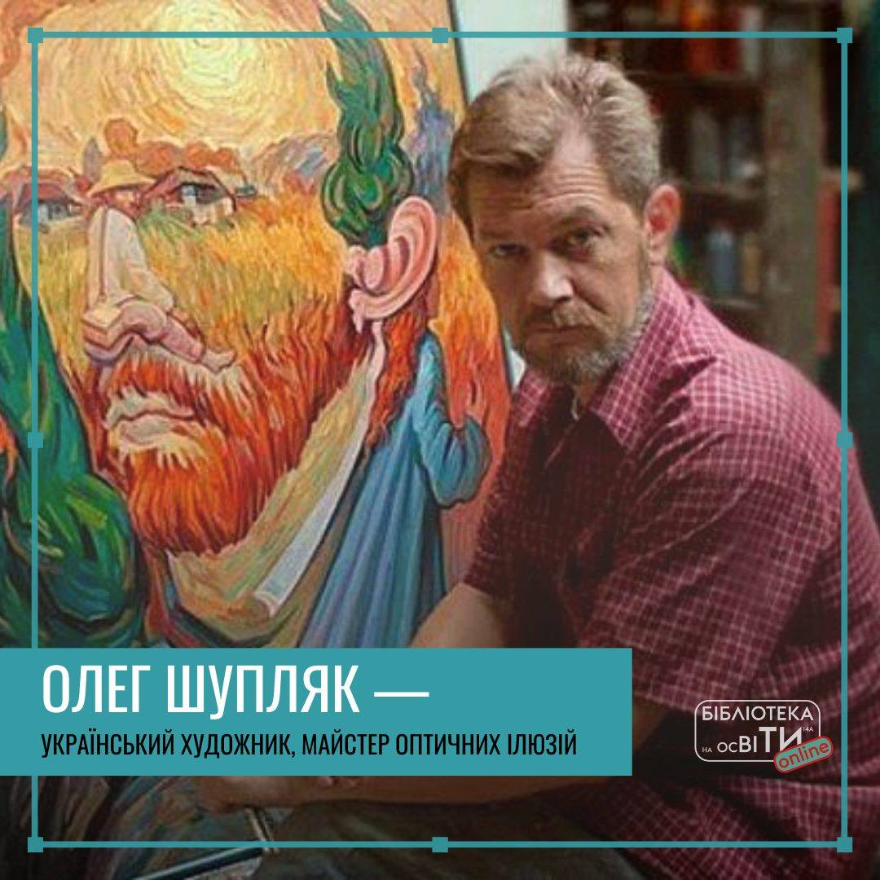
I
ВИДИ СКЛАДНИХ РЕЧЕНЬ. ОЗНАЙОМЛЕННЯ.
СИНТАКСИС
МЕТА
ПІЗНАЄМО ТВОРЧІСТЬ
Знати види складних речень;
Розрізняти прості та складні речення;
Правильно розставляти розділові знаки між частинами складного речення;
Знаходити граматичні основи, виправляти пунктуаційні помилки;
Ознайомитись із творчістю Олега Шупляка;
Розвивати творчі вміння;
Виховувати почуття краси та патріотизму.

Slide 2

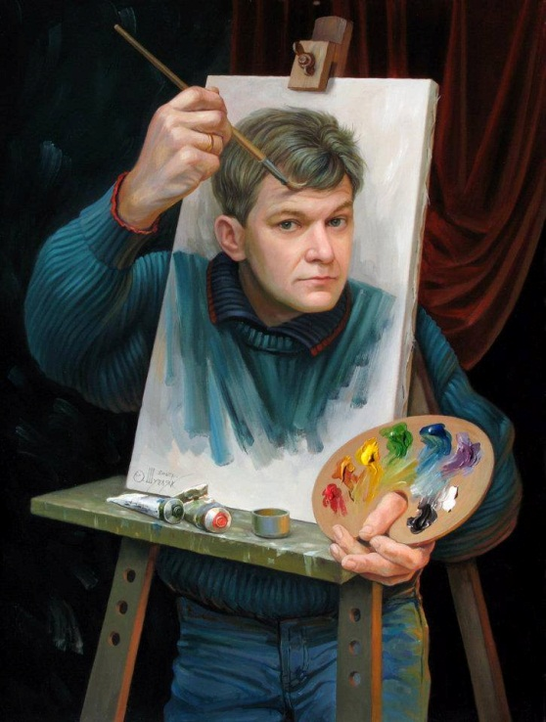
ПОЗНАЧ СВІЙ НАСТРІЙ
II
Мистецтво — саме життя, і воно безсмертне.
Оскар Уайльд
Як ви розумієте значення цього вислову?
Сьогодні мистецтво проникне у наші серця і допоможе нам пізнати скарби рідної мови!

Slide 3

МОВНА РОЗМИНКА
Пригадай, що таке синтаксис?
Синтаксис – розділ граматики, що вивчає граматичну будову словосполучень та речень.
Що називають реченням?
Речення – це слово або група слів, що виражають закінчену думку. Слова в реченні об'єднані за змістом і граматично.
Просте речення – це…
Просте речення має в своєму складі одну граматичну основу, виражену сполученням підмета й присудка або лише одним головним членом.

Slide 4

Граматична основа речення – це…
Основна частина (структурна схема) речення, що складається з його головних членів: підмета і присудка, — чи одного з них.
Підмет – це…
Підмет — головний член речення, що означає особу, предмет або явище, якому приписується якась дія, стан чи ознака, виражена присудком.
Присудок – це…
Присудок — це головний член речення, що означає дію, стан або ознаку підмета і граматично пов'язаний з ним.
Пунктуація – це…
Це розділ мовознавства про використання та вживання на письмі розділових знаків.

Slide 5
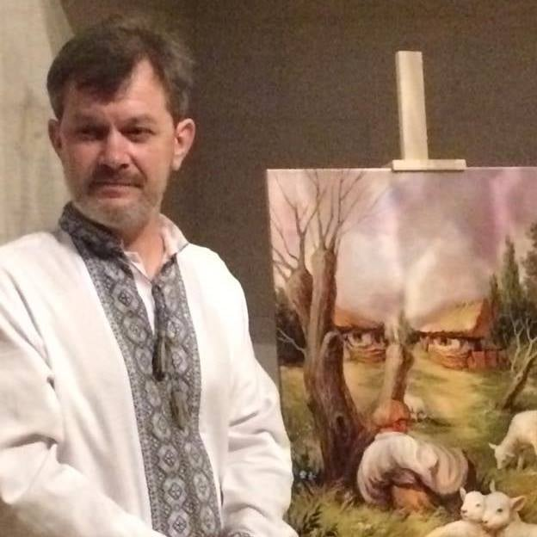
III
Прочитайте речення. Визначте граматичні основи. Назвіть речення складні. У якому реченні допущена пунктуаційна помилка. Запишіть його, визначте ГО та ДЧР. Як поєднуються частини у складному реченні?
1. Олег Шупляк сучасний український художник. 2. За освітою він архітектор, але вже довгий час викладає малювання та живопис, почавши зі школи в рідному селі. 3. Художник неодноразово брав участь в зарубіжних виставках сучасного живопису, але і на батьківщині його цінують дуже високо, запрошуючи з експозиціями та майстер-класами в галереї сучасного мистецтва. 4. "Його творчість настільки багатогранна, різнобарвна та різножанрова, що не варто й намагатися вписати її у рамки слів», - зауважила Ольга Сагаль. 5. Художник створює «оптичні ілюзії» у картинах: глядач може розгледіти на них широкий світ мистецтва.
Знайдіть речення з прямою мовою. Запишіть до нього схему.

Slide 6

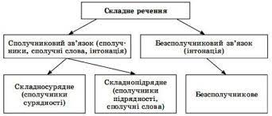
Складне речення — це речення, яке має дві або більше граматичних основ, тобто складається з двох або більше простих речень.
Пояснення теми
Олег Шупляк працює в різних сферах живопису, бо ця діяльність приносить йому задоволення.
Сьогодні майстер майже щоденно створює роботи про війну в Україні: ці картини передають почуття кожного українця.
«Берегиня» Олега Шупляка уособлює нашу країну, і кожен штрих показує теплоту та затишок українського дому.
Назвіть серед речень складні сполучникові і складні безсполучникові. Запишіть речення.
Визначте ГО.

Slide 7
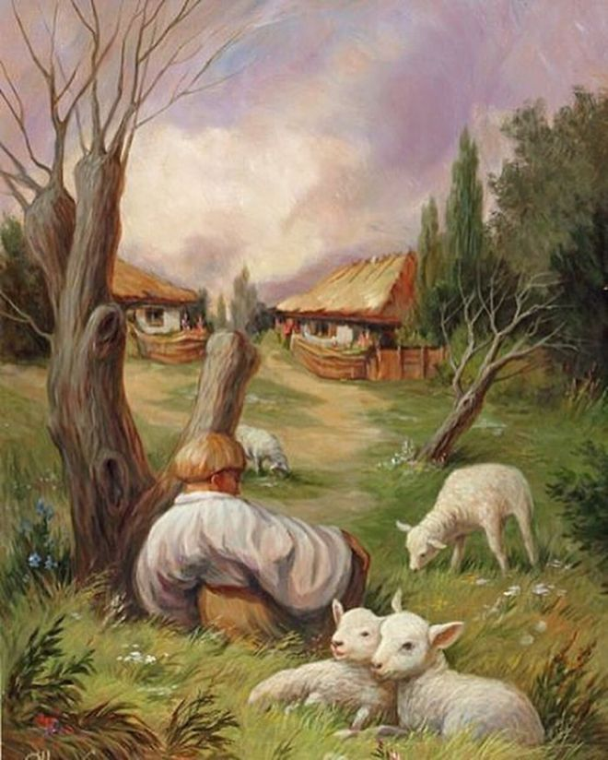
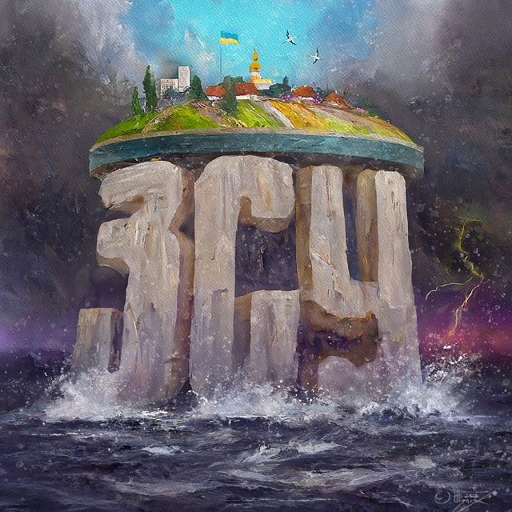
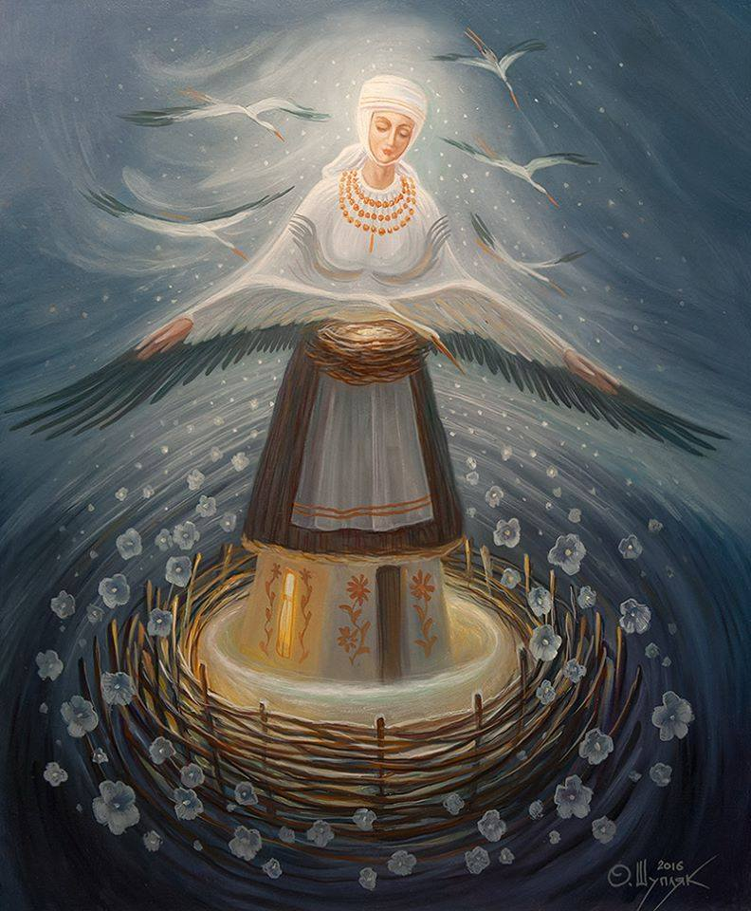
Розгляньте картини художника. Що вони передають? Які почуття у вас виникли під час перегляду картин? Запишіть речення, розставляючи розділові знаки. Визначте ГО. Який зв’язок між частинами речення?
«Мені тринадцятий минало»
«ЗСУ»
У майстерній ілюзії поєднаний образ хлопця-пастушка а із вікониць хат споглядає на нас мудрий Тарас.
Лелеки символізують розлуку проте Берегиня закликає їх додому аби кожен знайшов у ріднім краю своє гніздечко.
Сиві хмари опущені на брови поета грізно сплелися в клубок над його чолом: цей серйозний образ дуже личить Тарасу Шевченку.
На плечах ЗСУ тримається країна а вона є надійним плечем кожного воїна.
«Під покровом»

Slide 8
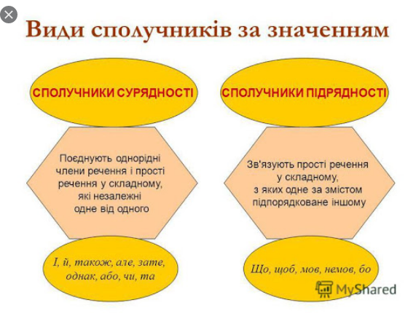
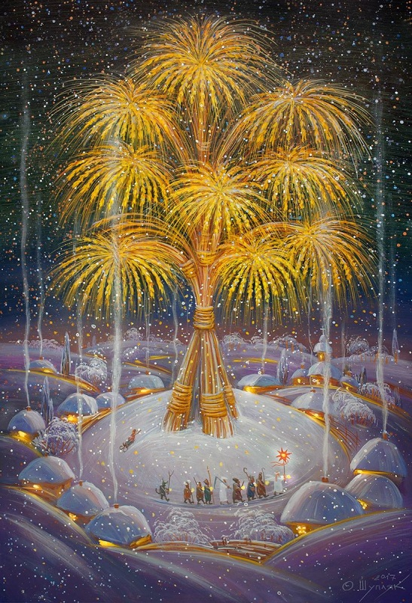
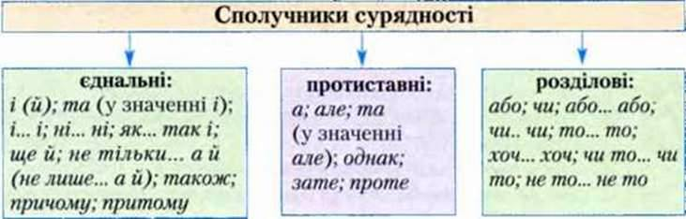
«ДІДУХ»
Розгляньте картину. Що ви знаєте про цей предмет? Складіть 1 складне речення із сполучниками сурядності, а 1 – із сполучниками підрядності. Запишіть. Визнач ГО.

Slide 9

IV
ПІДСУМУЄМО!
Запишіть 3 поняття, що сьогодні вивчили, 4 факти, які запам'ятали про митця і 3 вміння, що вдосконалили на уроці.
3-4-3

Slide 10
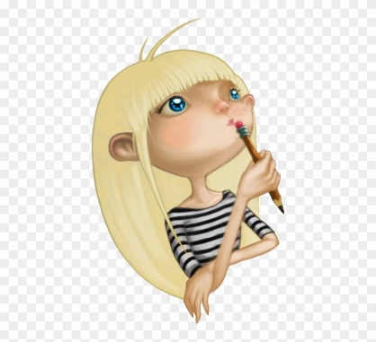
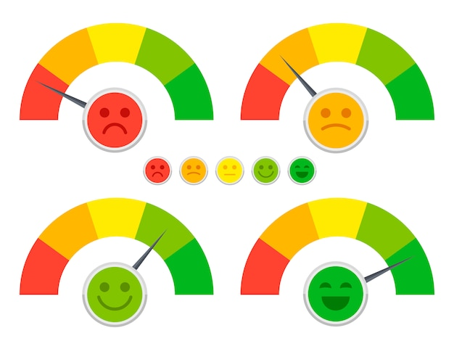
ДОМАШНЄ ЗАВДАННЯ
ВИВЧИТИ ТЕОРЕТИЧНИЙ МАТЕРІАЛ.
НАПИСАТИ ЕСЕ НА ТЕМУ «Мистецтво збагачує світогляд»
Позначте свій настрій відповідним кольором у зошиті.

